Slide 1



Slide 2


CRKP感染病历

Slide 3

● 病例简介
摘要
1.独特性：多重感染肺炎克雷伯菌治疗
2.背景：长期卧床，气管切开，颅脑手术后

Slide 4
● 患者基础信息
1.人口学信息：男性，68岁，
2.主诉：颅内动脉瘤破裂伴蛛网膜下腔出血昏迷2周
3.既往史：体健

Slide 5
● 入院后检查
1.体格检查：
患者T39.5，P107，BP141/86，R30，意识不清，气管切开状态，肺部满肺哮鸣音，四肢肌力不配合。
2.辅助检查：
胸部CT平扫：两肺炎症伴部分实变，少量胸腔积液。

Slide 6
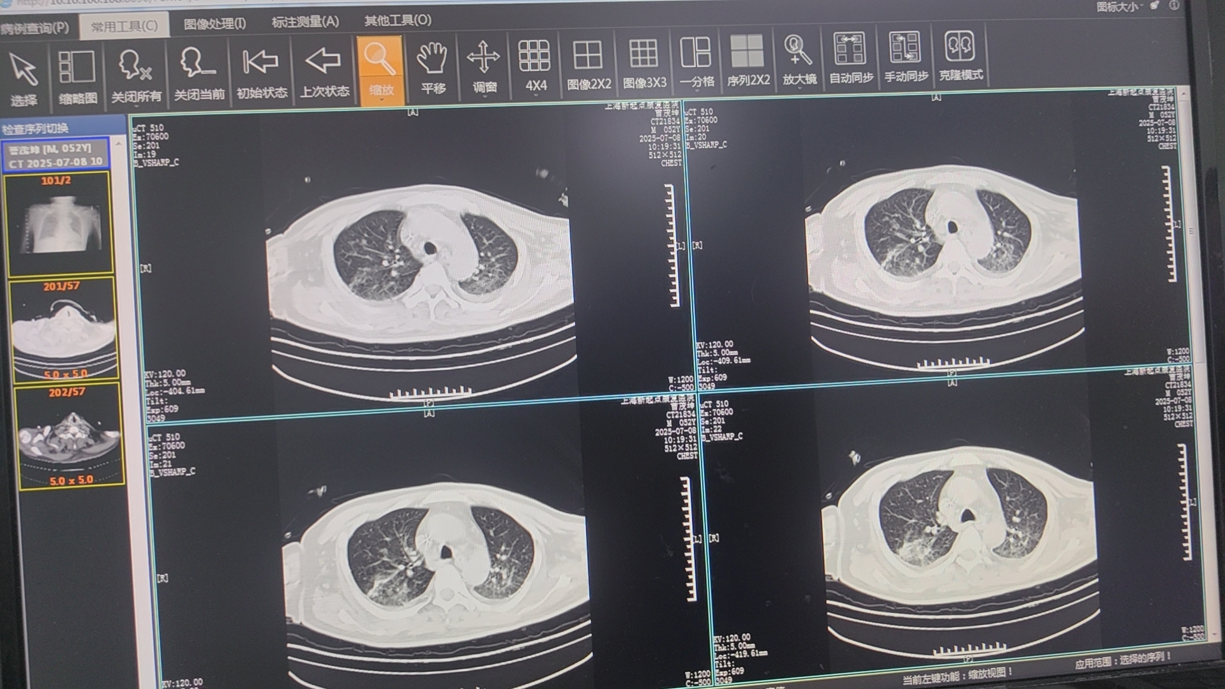
● 入院后检查
3.影像学检查：

Slide 7
● 诊断评估
诊断评估
1.初步诊断：肺炎克雷伯菌感染，脑动脉瘤术后，肺部感染，贫血
2.诊断依据：痰培养肺炎克雷伯菌
3.鉴别诊断：排除肺结核

Slide 8
● 治疗过程
1.药物：美罗培南2.0g q8h联合万古霉素 1.0 q12h
2.手术：无

Slide 9
● 治疗过程
3.微生物/病理结果：痰培养肺炎克雷伯菌感染
4.方案调整：抗生素效果欠佳，调整方案依拉环素 50mg q12h，联合头孢哌酮舒巴坦钠3.0 q8h。
5.指标追踪：体温逐渐平稳恢复正常

Slide 10
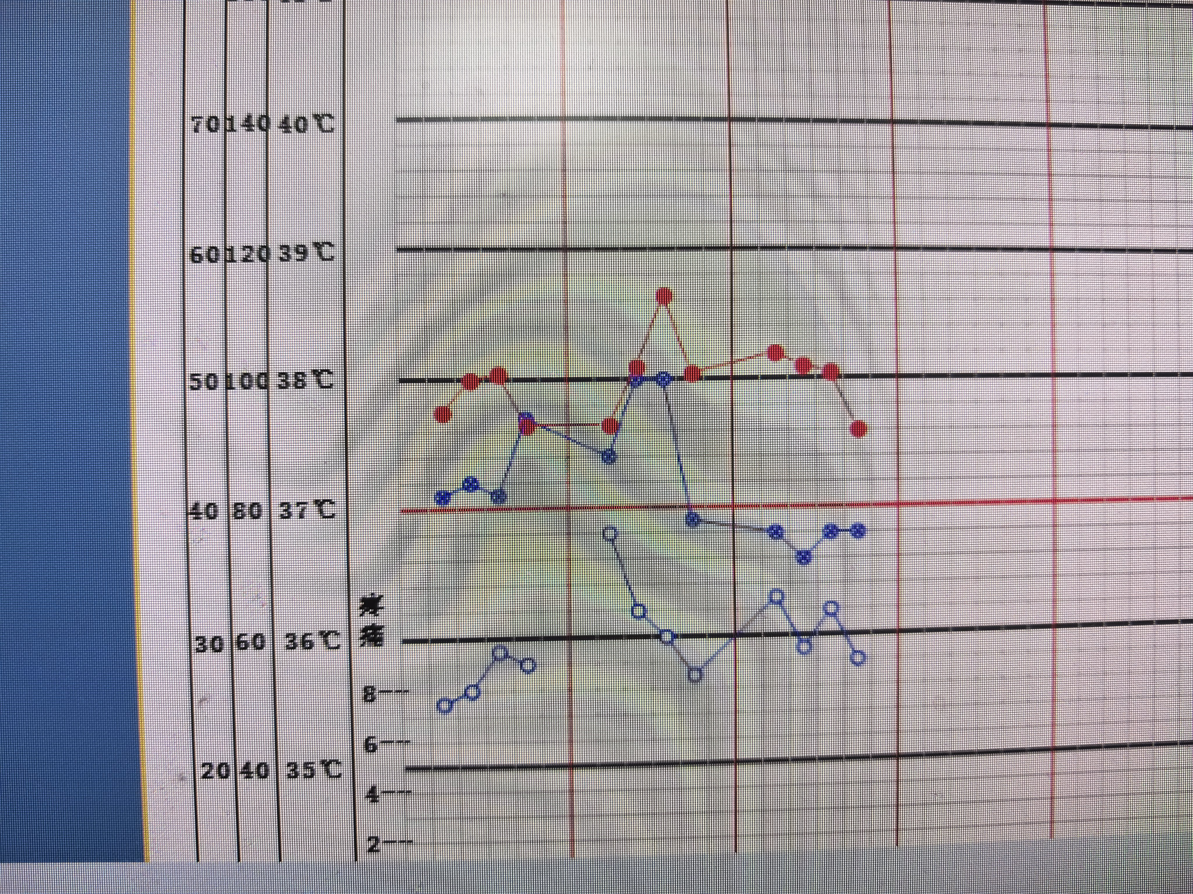
● 治疗过程
3.时间轴记录:(折线图)

Slide 11

● 诊疗体会
1.疗效评价：肺炎炎症消失，痰培养阴性，无不良反应
2.局限性：无
3.结论：早期联合治疗，感染指标可以显著下降，有助于患者感染早日控制。

Slide 12
感谢观看
敬请指导

